Slide 1

Anoche cuando dormía
Antonio Machado
automático

Slide 2
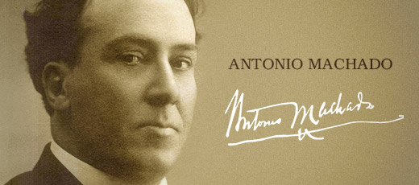
Antonio Machado Ruiz nació en Sevilla el 26 de julio de 1876, y murió el 22 de febrero de 1939 en Colliure, Francia.
Fue el mas grande poeta español representante de la generación del 98. Su obra inicial, de corte modernista, evolucionó hacia el intimismo simbolista con rasgos románticos, que maduró en una poesía de compromiso humano, de una parte, y de contemplación casi taoísta de la existencia por otra; una síntesis que en la voz de Machado se hace eco de la sabiduría popular más ancestral. Dicho en palabras de Gerardo Diego, " hablaba en verso y vivía en poesía “.
Murió en el exilio en la agonía de la Segunda República Española.
Hacer clic esta sola vez, luego es automático

Slide 3

Anoche cuando dormía
soñé, ¡bendita ilusión!,
que una fontana fluía
dentro de mi corazón.

Slide 4

Di: ¿por qué acequia escondida,
agua, vienes hasta mí,
manantial de nueva vida
en donde nunca bebí?

Slide 5
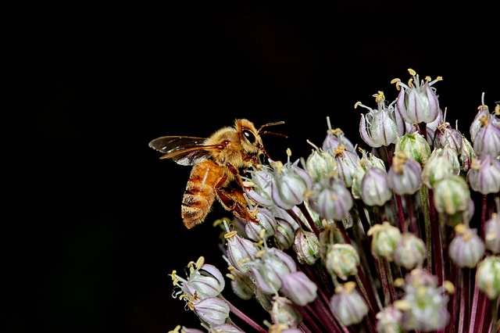
Anoche cuando dormía
soñé, ¡bendita ilusión!,
que una colmena tenía
dentro de mi corazón;

Slide 6
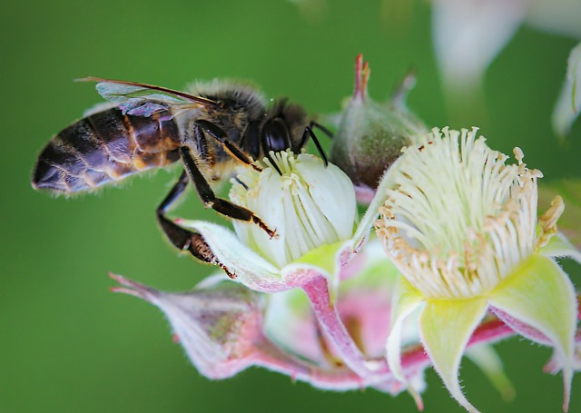
y las doradas abejas
iban fabricando en él,
con las amarguras viejas,
blanca cera y dulce miel.

Slide 7

Anoche cuando dormía
soñé, ¡bendita ilusión!,
que un sol ardiente lucía
dentro de mi corazón

Slide 8

Era ardiente porque daba
calores de rojo hogar,
y era sol porque alumbraba
y porque hacía llorar.

Slide 9

Anoche cuando dormía
soñé, ¡bendita ilusión!,

Slide 10
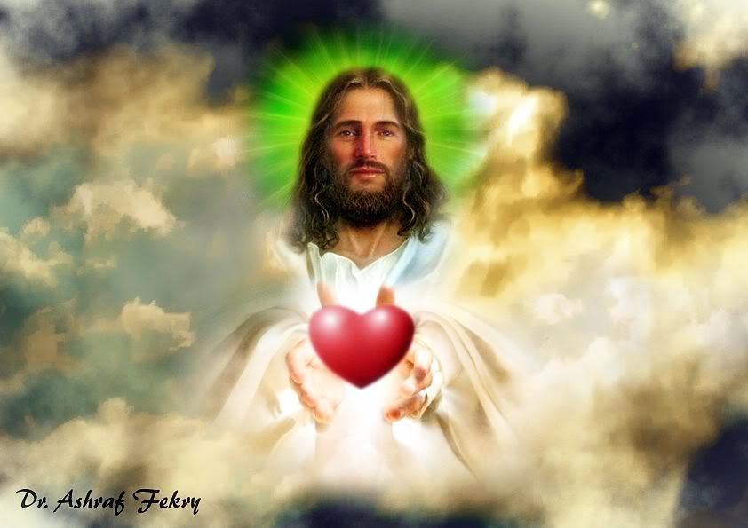
que era Dios lo que tenía
dentro de mi corazón

Slide 11


Ilda
Pps sin fines de lucro

Slide 12







¿Te ha gustado?
Puedes ver más entrando
Aquí
Además puedes recibir powerpoints en tu correo electrónico suscribiéndote aquí:

